Slide 1


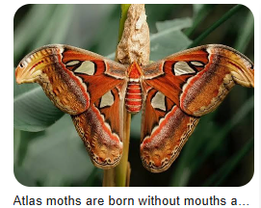
2 挑戰人生之謎(人生追求的是甚麼？)
是活了6000多天，還是活了一天，不過重覆了6000多次？
没有口的蛾？生存只為了繁衍後代？
總不能成為世界冠軍，為甚麼要這樣努力？
背景照片︰袁斯樂Kelvin yuen

Slide 2

回應(不是答案)
為了戰勝眼前的對手；扣出漂亮一球的快樂。
感謝天主給我今天活著，讓我發現世界的美；因我、世界有點點不一樣。
路漫漫其修遠兮，吾將上下而求索(屈原《離騷》)
背景照片︰袁斯樂Kelvin yuen

